Slide 1

Báo cáo đồ án MônPhát triển ứng dụng di động
Tên ĐỒ án: Ứng dụng bán hàng
Nhóm: Mobile 2021

Slide 2

1/ Mục đích của đề tài
App bán hàng là một trong những ứng dụng không thể nào thiếu đi được trong công việc kinh doanh của mỗi doanh nghiệp.
Nó thực sự vô cùng quan trọng và cần thiết để doanh nghiệp có thể tiếp cận đến khách hàng 1 cách nhanh nhất.
Yêu cầu đặt ra nhóm phải làm phần mềm dễ sử dụng, gọn gàng, giao diện dễ nhìn, truy cập nhanh
Ứng dụng viết trên nền tảng Java và chạy được trên các thiết bị Android 6.0 +

Slide 3
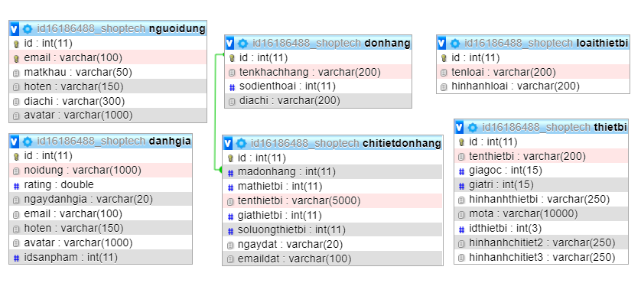
Quan hệ giữa các bảng dữ liệu

Slide 4
2/ Cài đặt phần mềm và cách sử dụng
Giao diện chính khi vào phần mềm
Sau khi khỏi động ứng dụng thì sẽ vào giao diện đăng nhập và đăng ký như hình bên dưới:
Nếu là lần đầu sử dụng app thì ta tiền hành đăng ký tài khoản bên Tab “Đăng Ký” hoặc người dùng có thể bấm “Tiếp tục với Facebook” để liên kết với tài khoản Facebook và đăng nhập một cách nhanh chóng

Slide 5
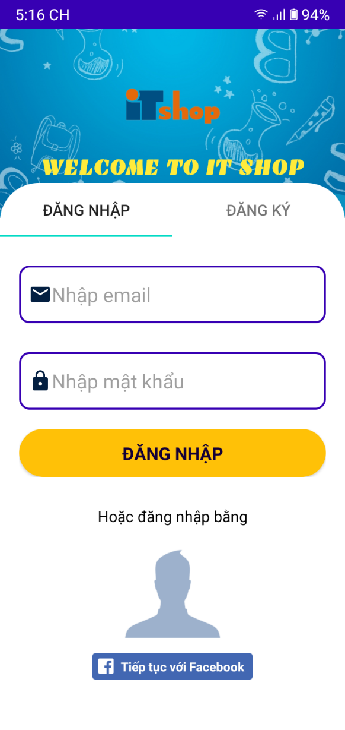
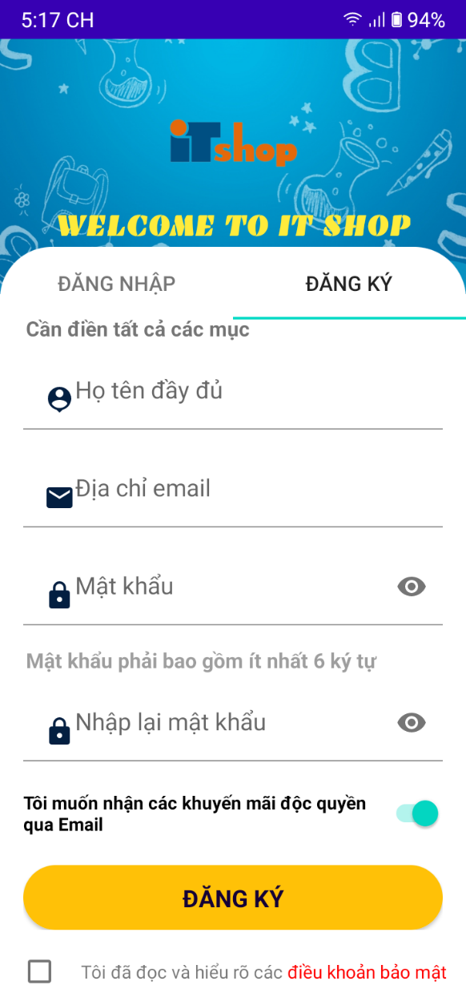
Giao diện phần “Đăng nhập”

Slide 6
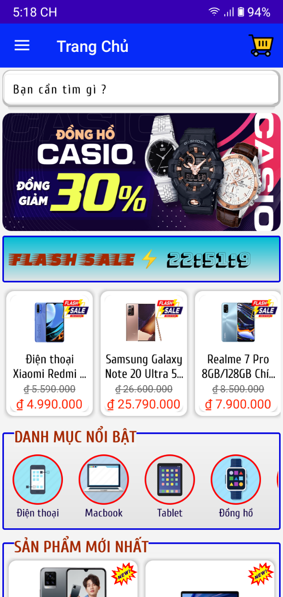
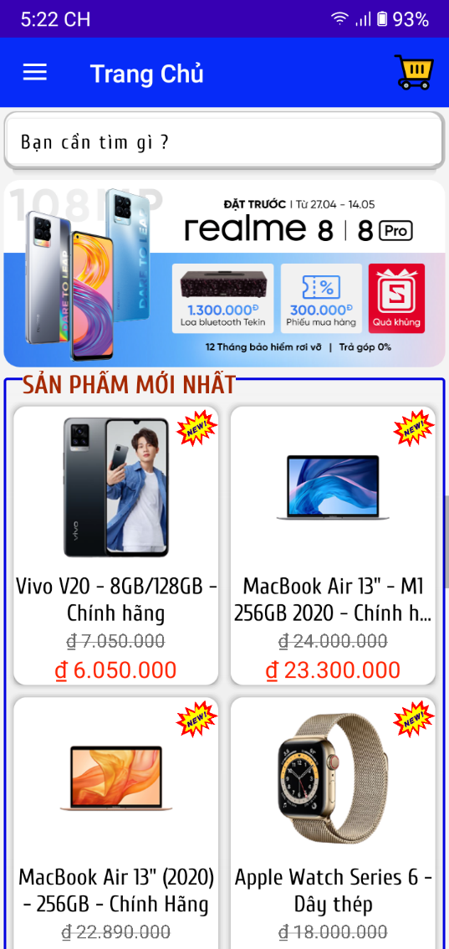
Sau khi đăng nhập thành công sẽ vào giao diện màn hình trang chủ:
+ Phần trang chủ có những danh mục nổi bật
+Sản phẩm mới

Slide 7
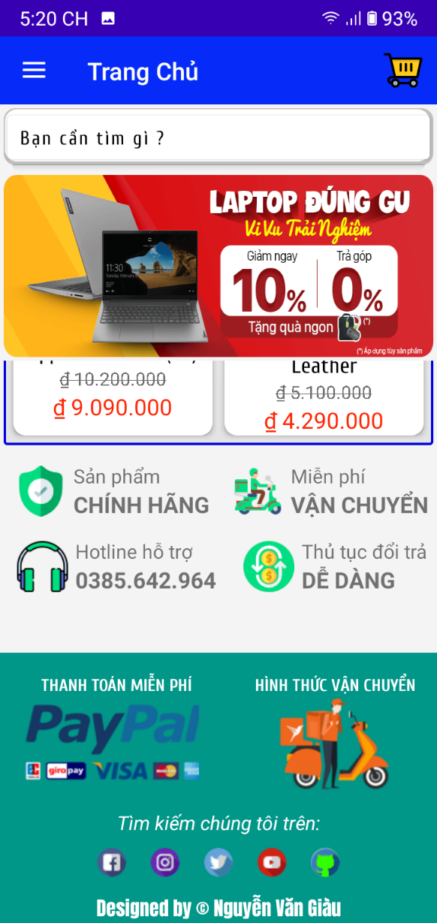
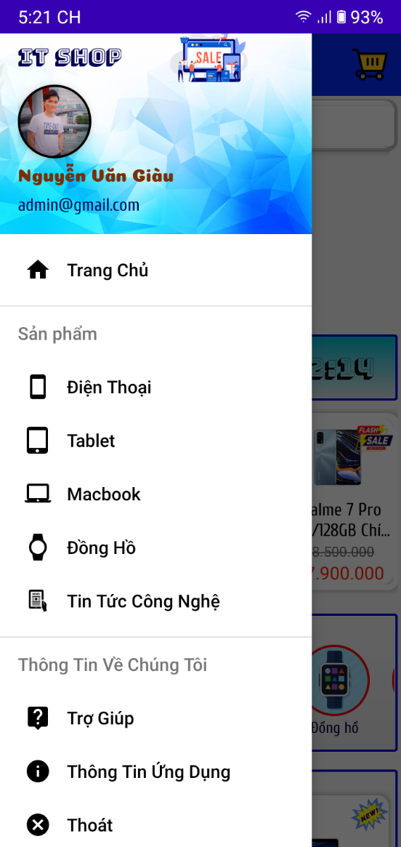
+ Thông tin tài khoản đang được đăng nhập.
+ Bấm vào phần chỉnh sửa thông tin người dùng

Slide 8
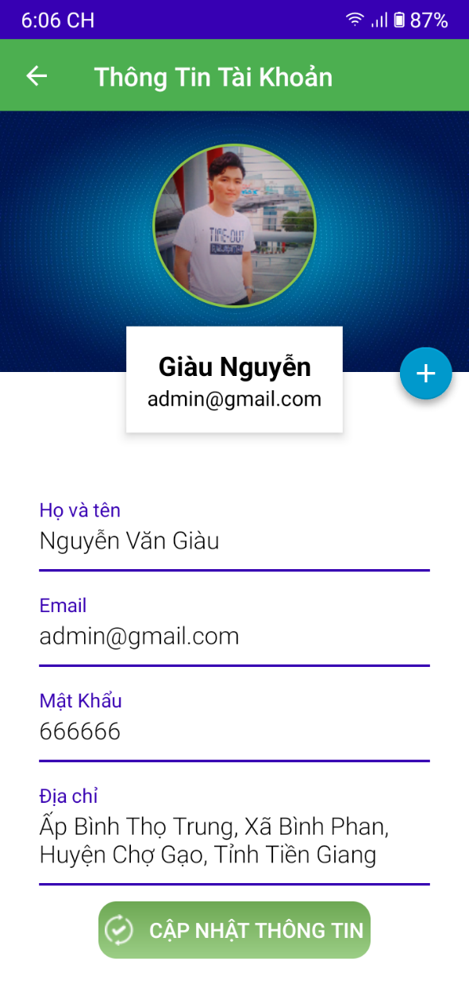
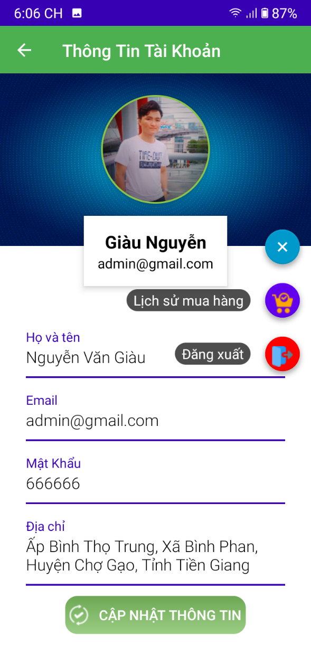
Màn hình “Thông Tin Tài Khoản”:
+ Hiển thị các thông tin của tài khoản đang được đăng nhập vào hệ thống bao gồm họ tên, email, địa chỉ, avatar
+ Tại đây người dùng có thể tự do sửa đổi thông tin của mình

Slide 9
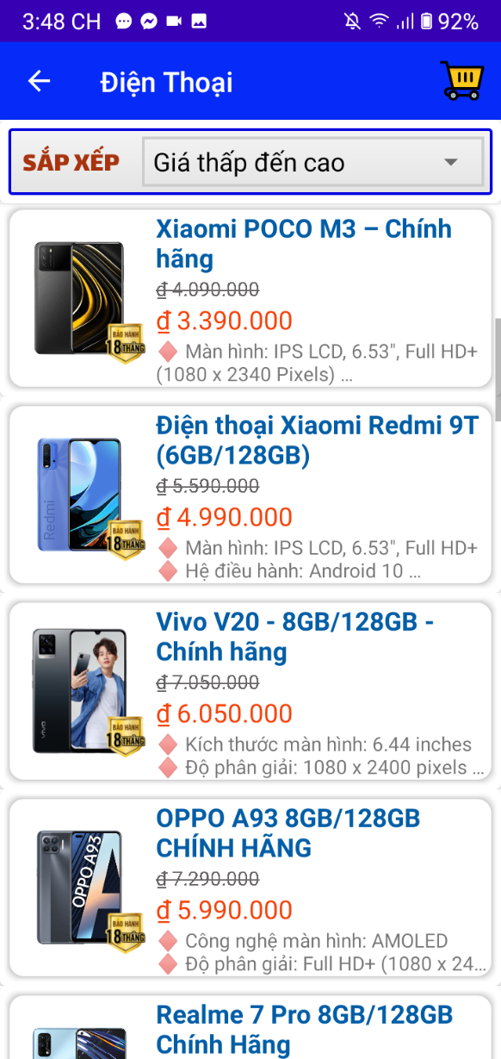
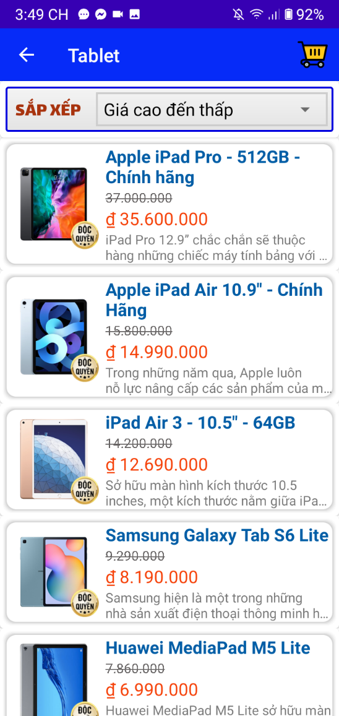
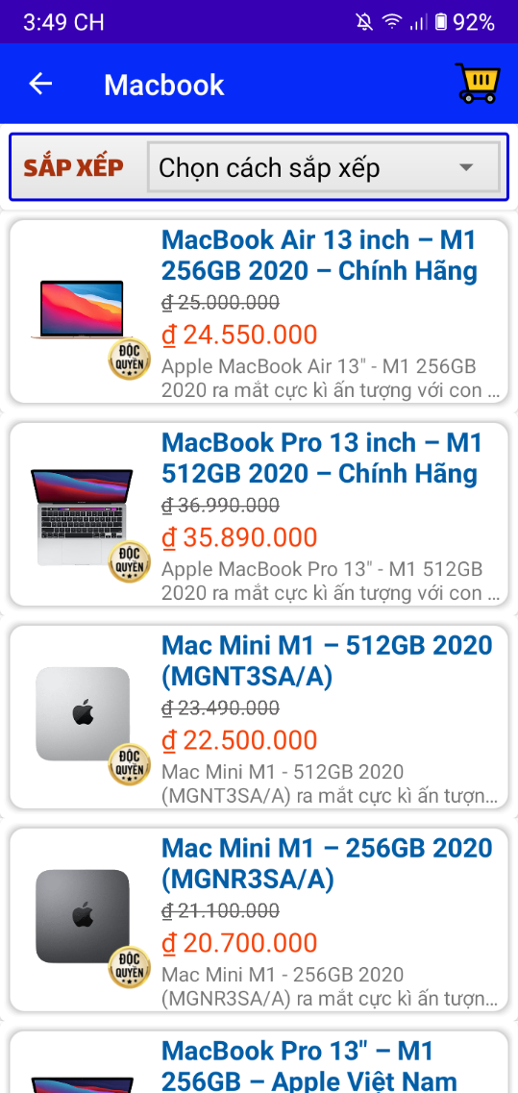
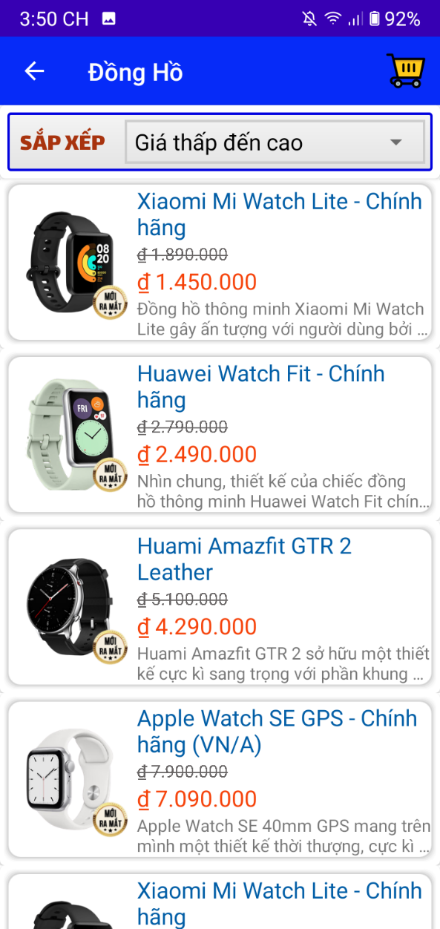
Tương tự có các giao diện như Điện Thoại, Macbook, Tablet, Đồng Hồ..., bên cạnh đó người dùng có thể sắp xếp tăng giảm theo giá của các sản phẩm

Slide 10
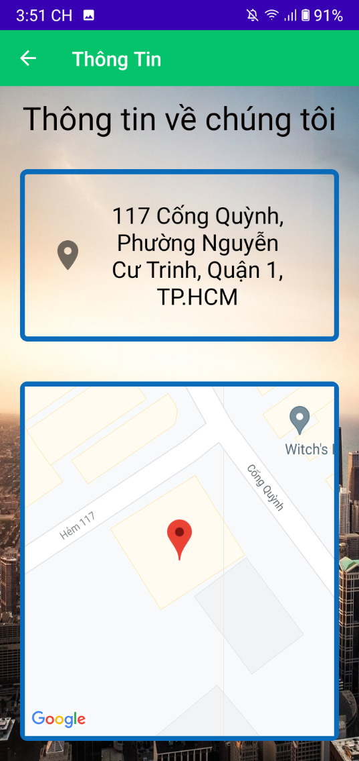
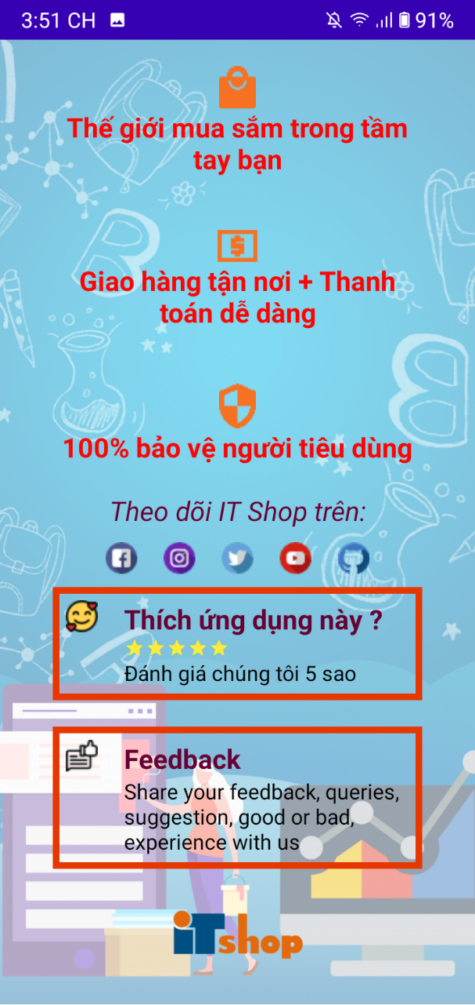
Màn hình “Thông Tin Ứng Dụng” hiển thị các thông tin của nhà phát triển như hình bên dưới

Slide 11
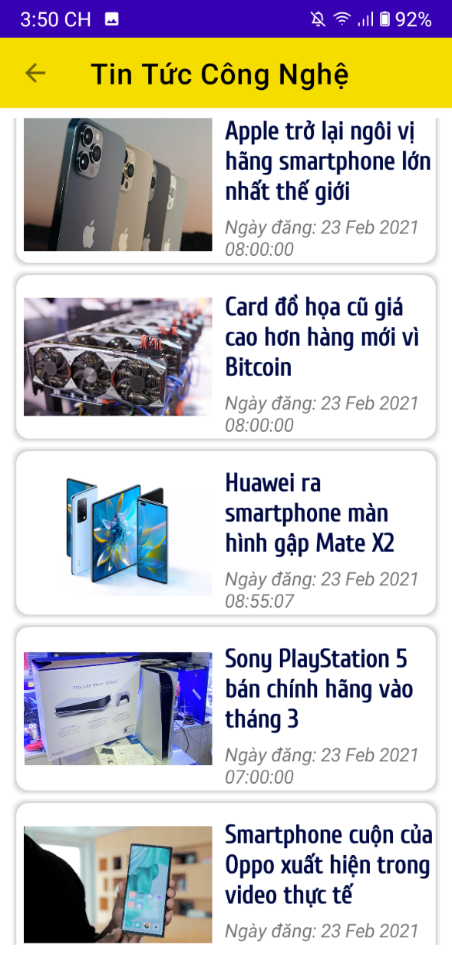
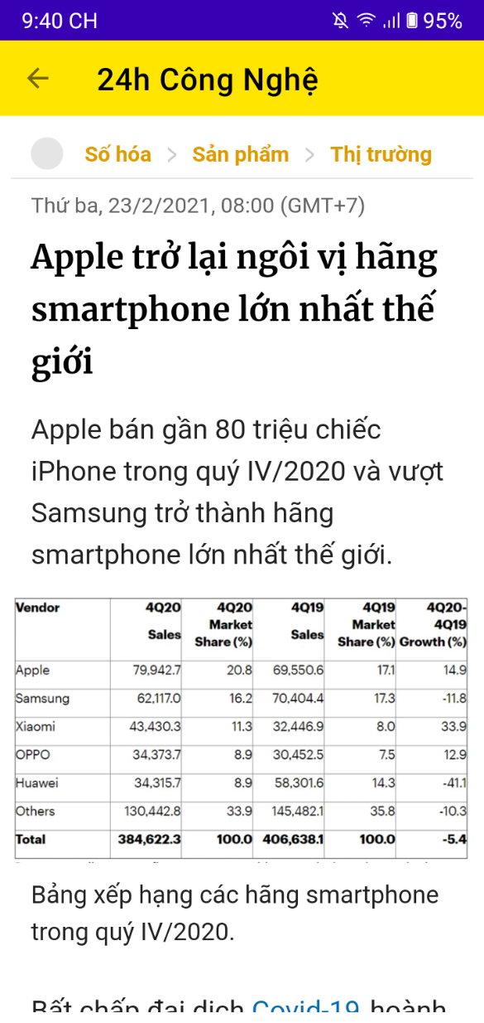
Màn hình “Tin Tức Công Nghệ”
+ Dữ liệu được đọc từ file RSS của các trang web tin tức nổi tiếng
+ Tại đây người dùng có thể xem đầy đủ các tin tức liên quan đến lĩnh vực công nghệ như 1 trình duyệt đọc báo bình thường

Slide 12
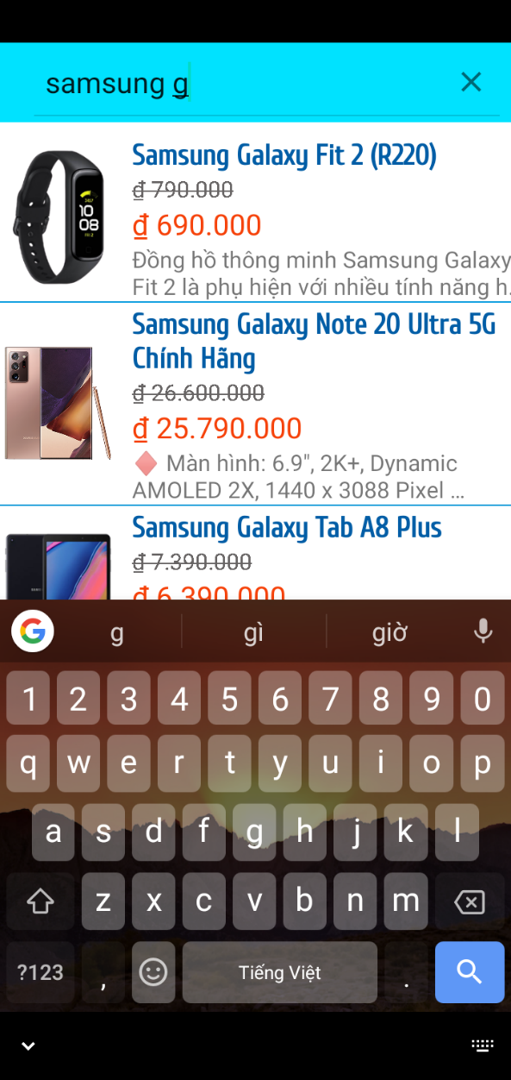
CÁC TÍNH NĂNG CHÍNH CỦA ỨNG DỤNG
+ Chức năng “tìm kiếm sản phẩm”
Tìm kiếm 1 chức năng đặc biệt, ứng dụng sẽ đưa ra kết quả ngay khi người dùng nhập từ bàn phím bằng việc sử dụng Filter tích hợp tính năng Realtime Database trên FIREBASE

Slide 13
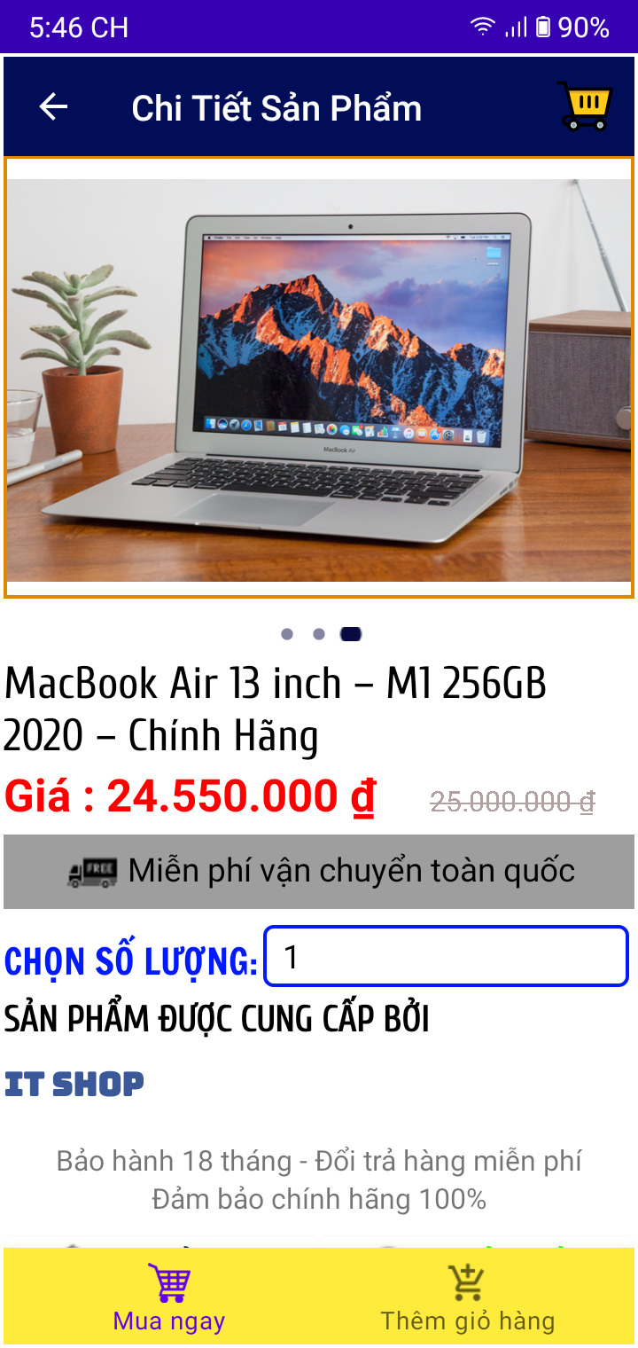
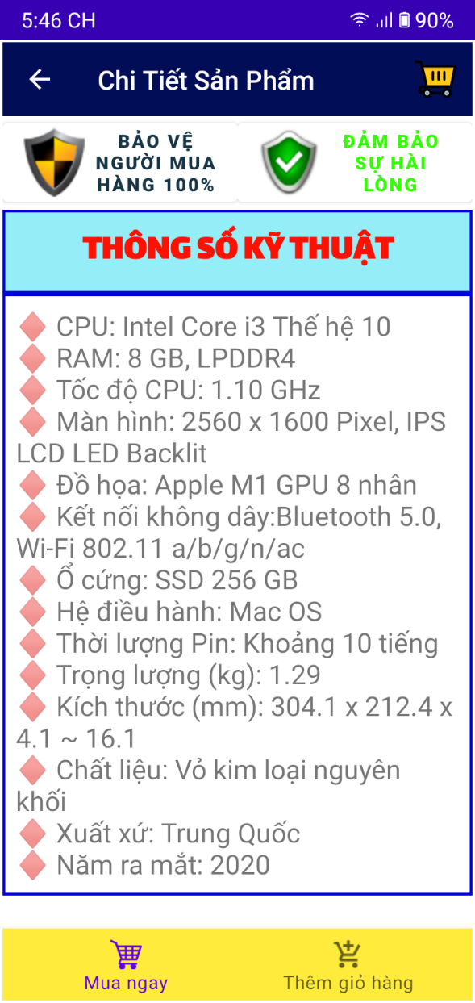
Các chức năng cơ bản như xem chi tiết sản phẩm, đặt hàng, thêm giỏ hàng, đánh giá sản phẩm và xử lý thanh toán đơn hàng
+ Chức năng “Xem chi tiết sản phẩm”
+ Người dùng có thể xem chi tiết của từng sản phẩm như: thông số kỹ thuật, hình ảnh, mẫu mã, giá tiền, hãng,….

Slide 14
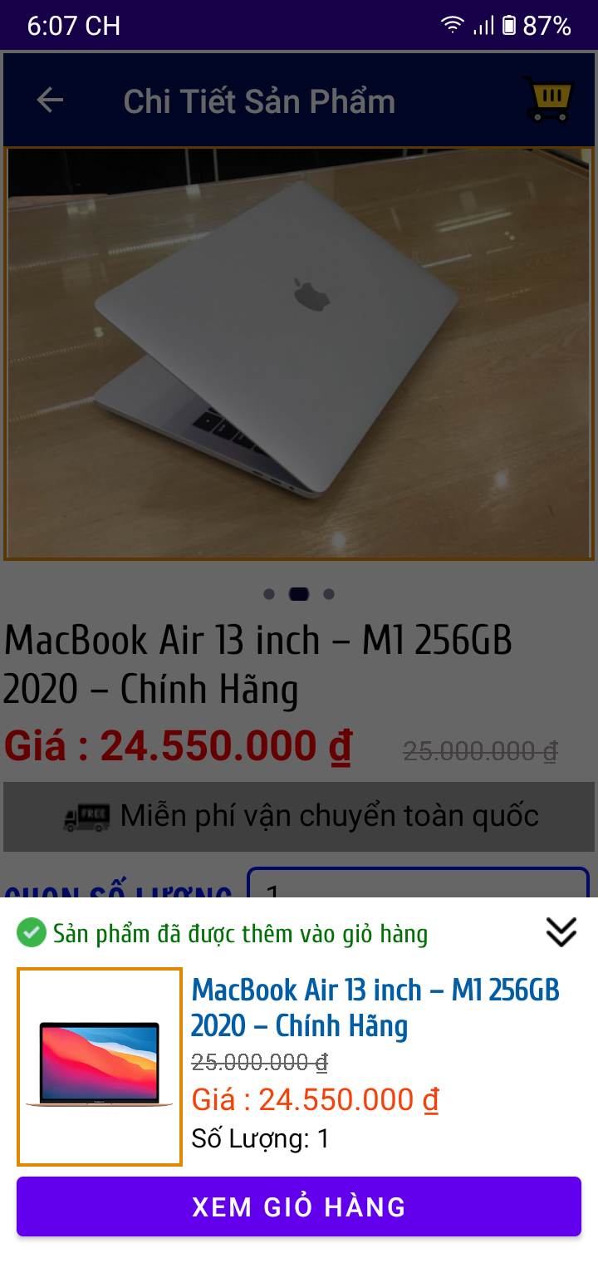
+ Chức năng “Thêm giỏ hàng”
Sau khi click vào “Thêm giỏ hàng”, màn hình sẽ xuất hiện một BottomSheet hiển thị các thông tin của sản phẩm mà khách hàng vừa thêm

Slide 15
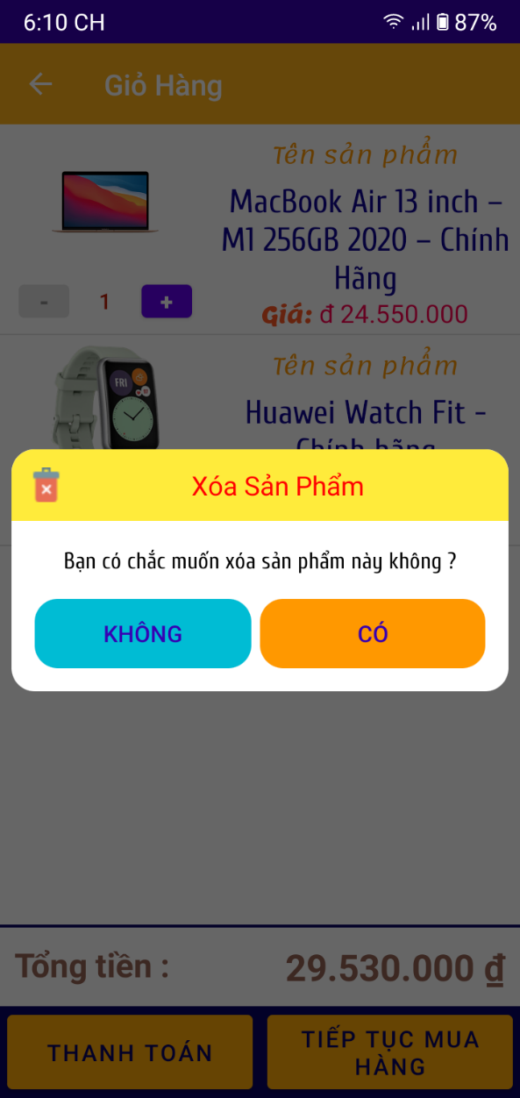
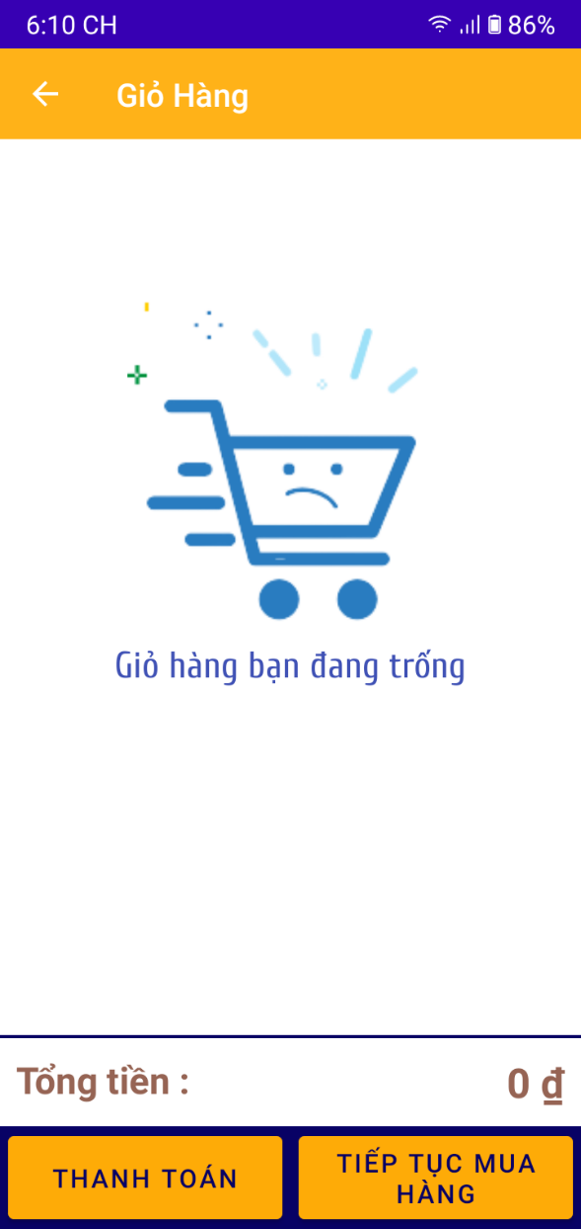
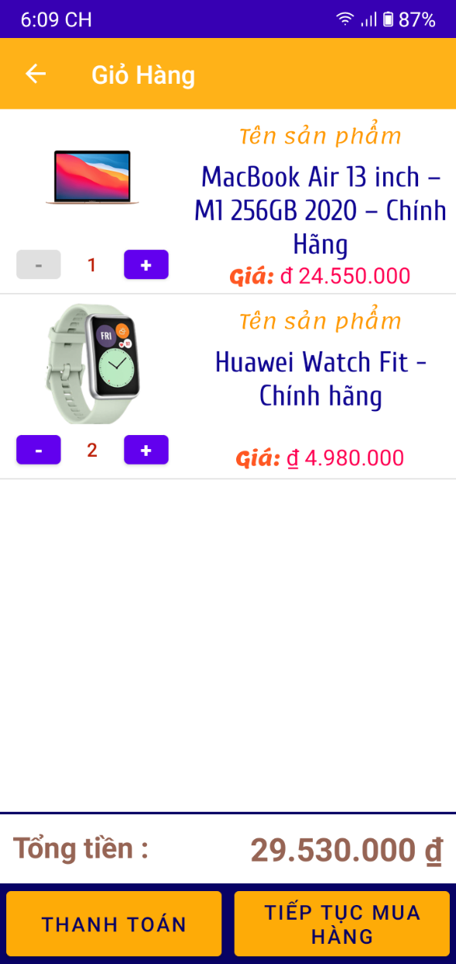
+ Chức năng “Xem giỏ hàng”
+ Tại đây người dùng có thể tăng giảm số lượng sản phẩm cần mua, bấm giữ vào dòng sản phẩm để thực hiện xóa sản phẩm khỏi giỏ hàng
+ Giỏ hàng sau khi xóa thì sẽ hiện thị như sau

Slide 16
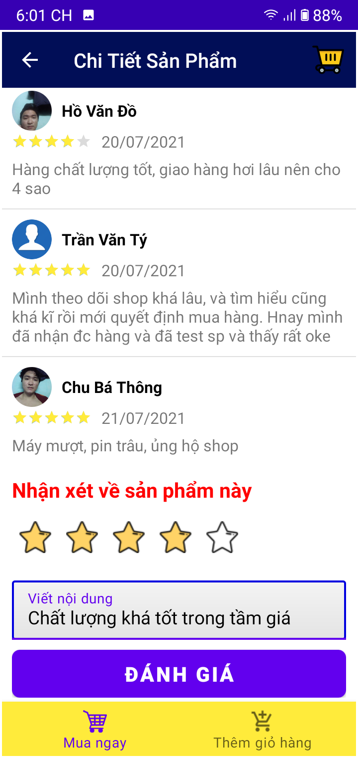
+ Chức năng “Đánh giá sản phẩm”
Tại màn hình Chi Tiết Sản Phẩm, người dùng Scroll xuống phía dưới cùng màn hình để xem các đánh giá cũng như viết đánh giá của cá nhân

Slide 17
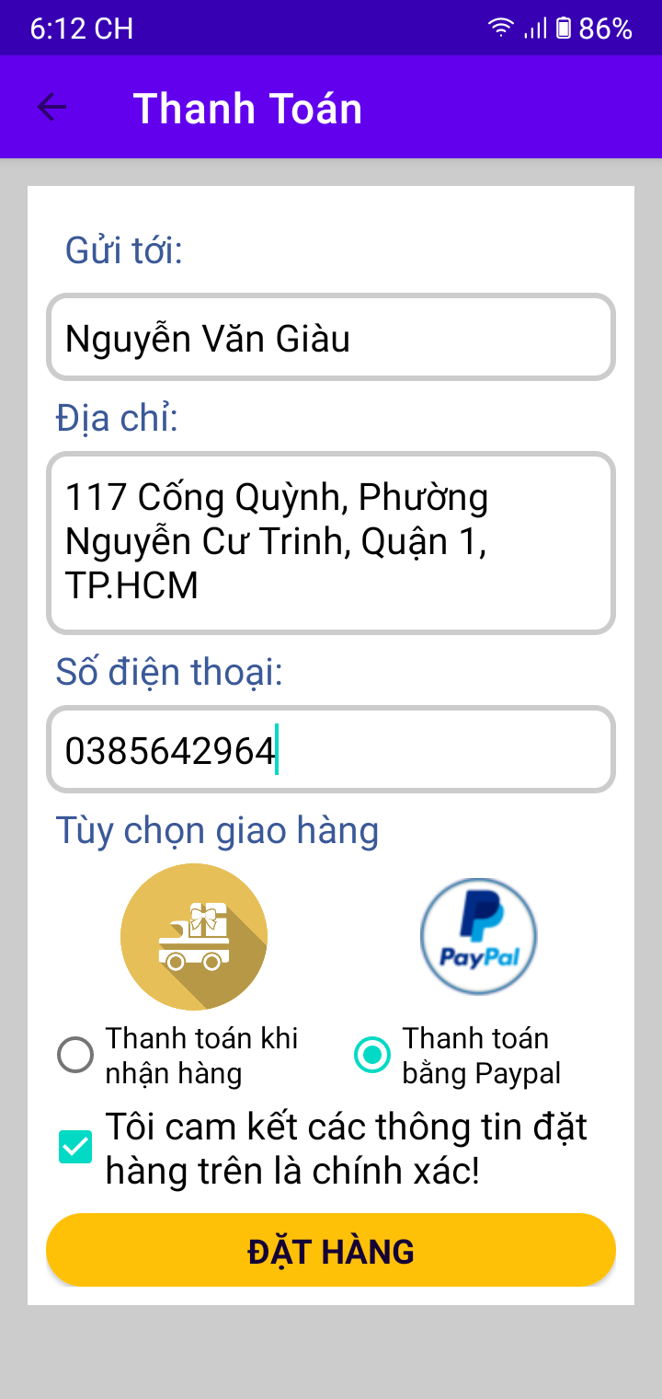
+ Chức năng “Thanh toán”
Người dùng cần nhập đầy đủ các thông tin cá nhân và nhấn “Đặt hàng”. Có 2 phương thức thanh toán cho người dùng lựa chọn là “Thanh toán khi nhận hàng” hoặc “Thanh toán bằng PayPal”

Slide 18
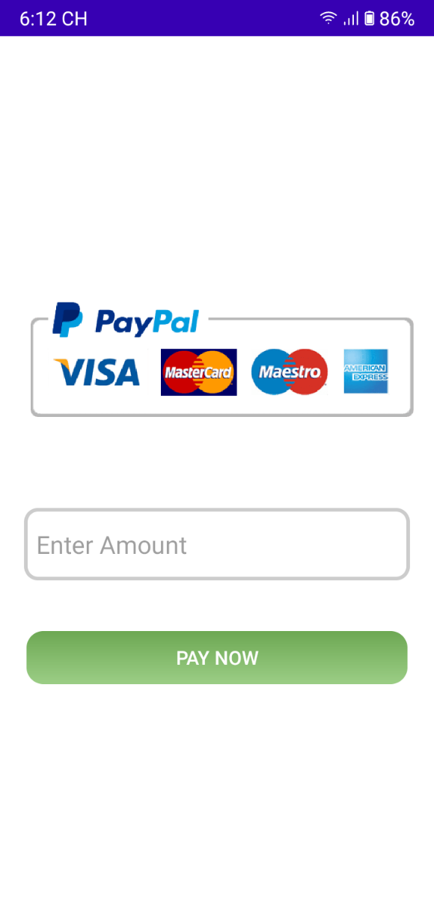
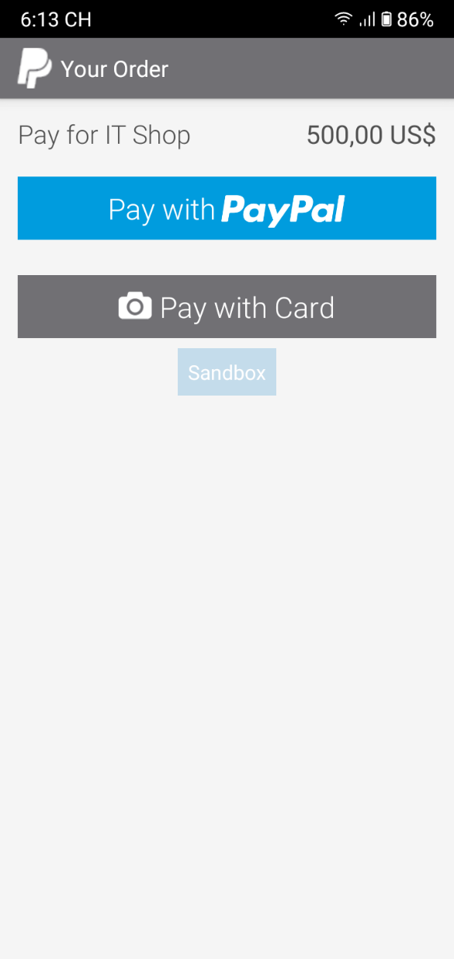
Thanh toán trực tuyến bằng PayPal: khách hàng có thể đăng nhập tài khoản PayPal (Pay with PayPal) hoặc sử dụng quét thẻ (Pay with Card)

Slide 19
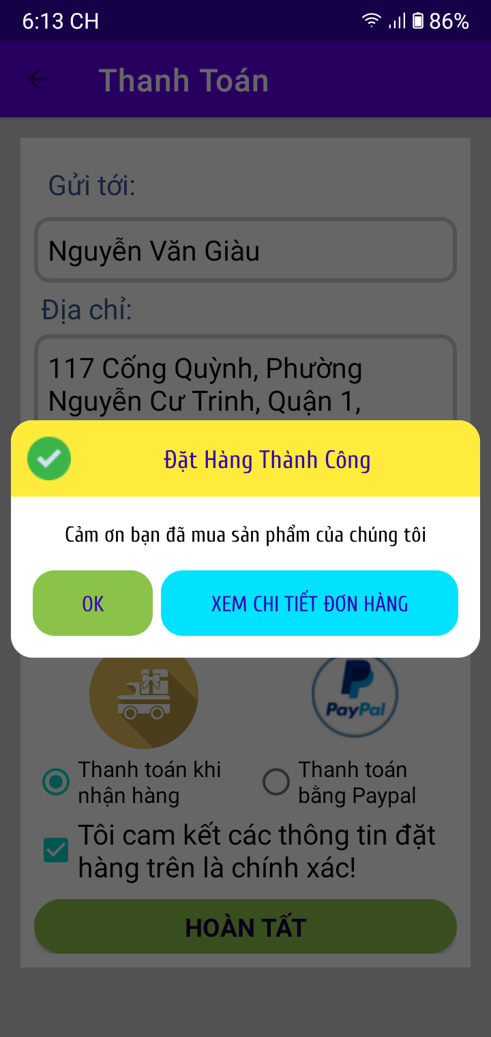
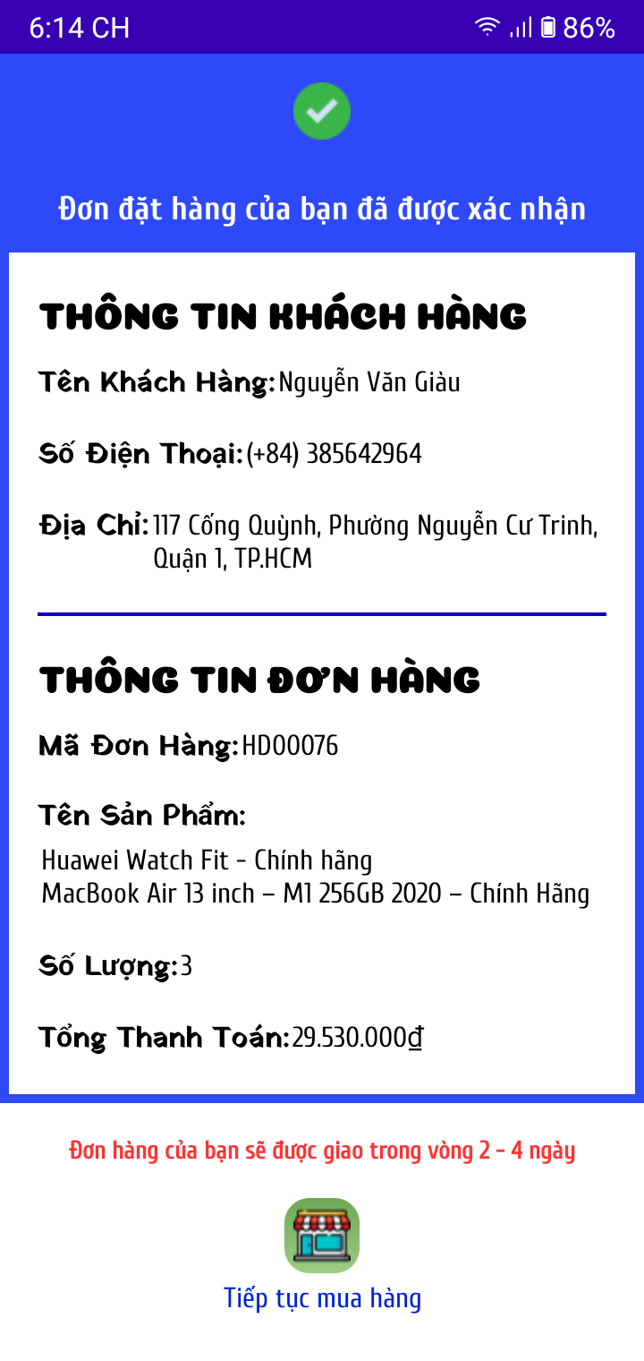
+ Sau khi hoàn thành các thông tin trên người dùng tiến hành đặt hàng (ở đây em sẽ demo phương thức thanh toán khi nhận hàng), Bấm vào “Xem chi tiết đơn hàng” sẽ hiện lên thông tin đơn hàng

Slide 20
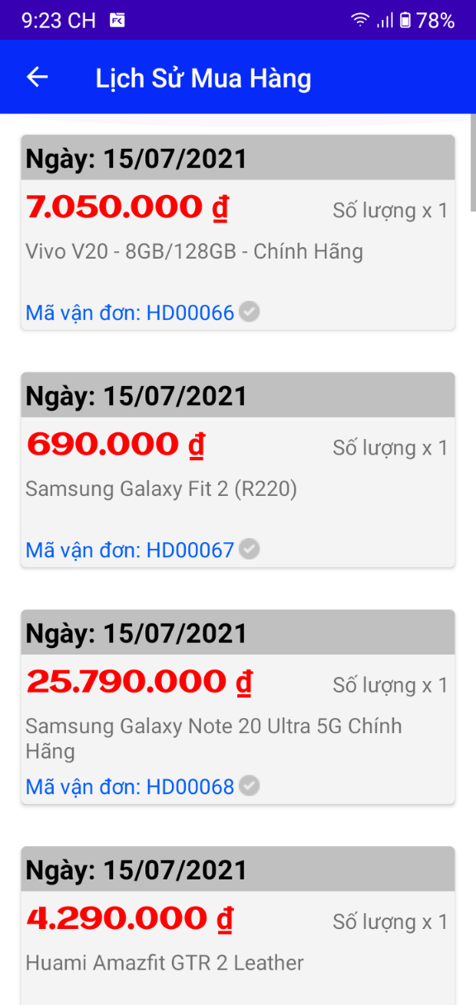
+ Chức năng “Lịch sử mua hàng”
Người dùng có thể xem lại tất cả các đơn hàng mà mình đã đặt

Slide 21
3/ Nhận xét về phần mềm
Ưu điểm:
Ứng dụng cũng tương đối hoàn thiện, đáp ứng được các nhu cầu cơ bản của khách hàng
Giao diện bắt mắt, dễ sử dụng, thao tác đơn giản
Tìm kiếm nhanh chóng và đưa ra kết quả nhanh chóng cho khách hàng
Nhược điểm:
Do chưa có nhiều kinh nghiệm nên vẫn còn 1 số thiếu sót, chúng tôi sẽ cố gắng khắc phục để phần mềm hoàn thiện hơn nhiều chức năng hơn, …

Slide 22
CẢM ƠN THẦY VÀ CÁC BẠN ĐÃ LẮNG NGHE BÁO CÁO CỦA NHÓM

